Slide 3
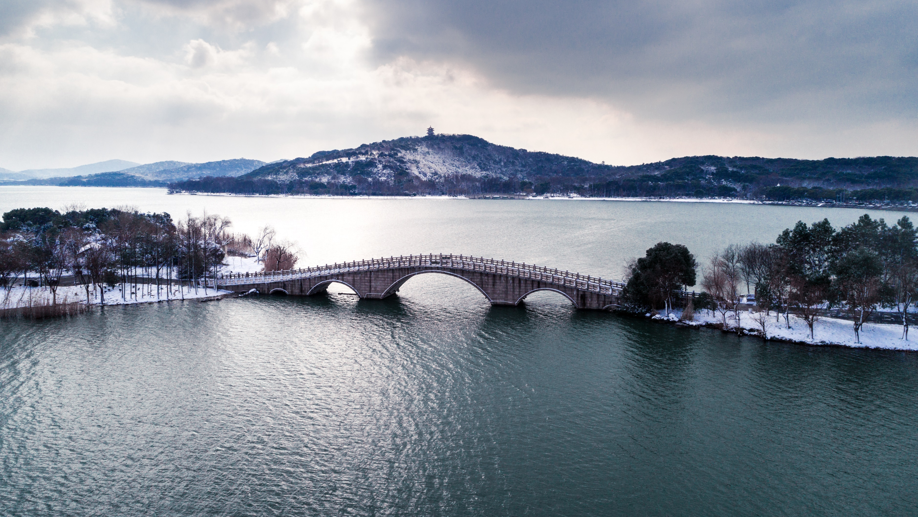
George Müller de Inglaterra empezó a orar
por la salvación de cinco amigos.
A los cinco años, uno de ellos vino a Cristo.
A los diez años, dos más llegaron a ser salvos.
Durante 25 años él continuó orando por los otros dos, hasta que el cuarto fue salvo.
Unos meses después de morir, el quinto se entregó a Cristo.

Slide 4
CAPÍTULO 16
UN CORAZÓN
QUE CONSTRUYE PUENTES

Slide 5
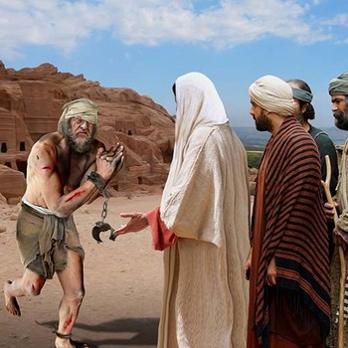

Slide 6
El testimonio de la obra de Cristo sobre tu vida es el recurso más grande que tienes para alcanzar a otros.

Slide 7
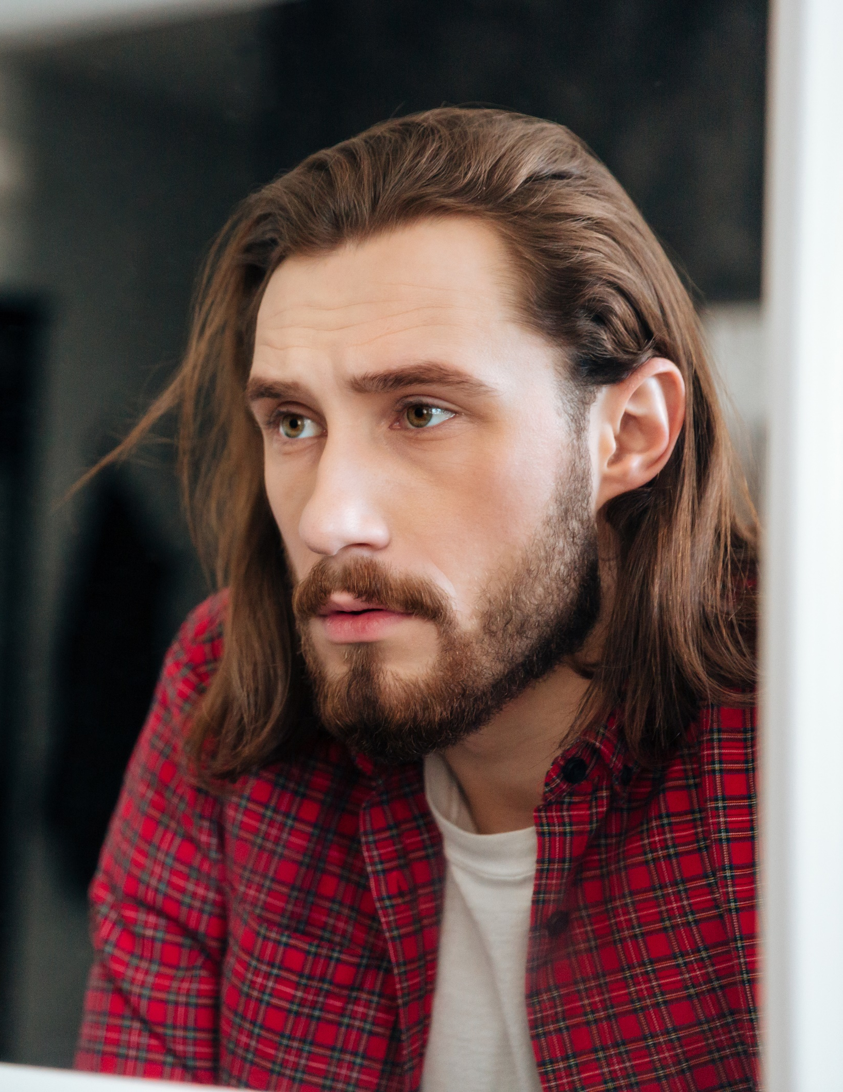
1ª Parte. Cómo era mi vida ANTES de conocer a Jesús
2ª Parte. Cómo me presentaron el Evangelio y conocí a Jesús.
3ª Parte. Cómo ha cambiado mi vida desde que conozco a Jesús.

Slide 8
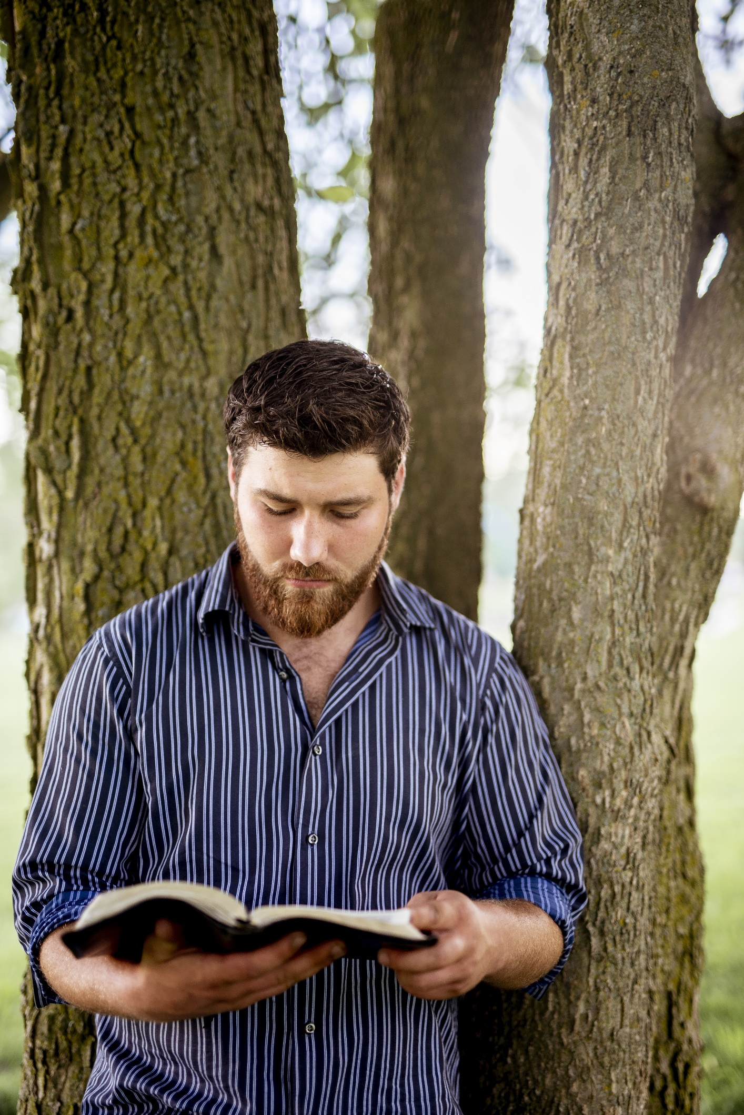
Estad siempre preparados para presentar defensa ante todo el que os demande razón de la esperanza que hay en vosotros.
1ª Pedro 3:15

Slide 9
Consejos
para CONSTRUIR puentes con las personas.

Slide 10
1. Practica tu
testimonio personal

Slide 11
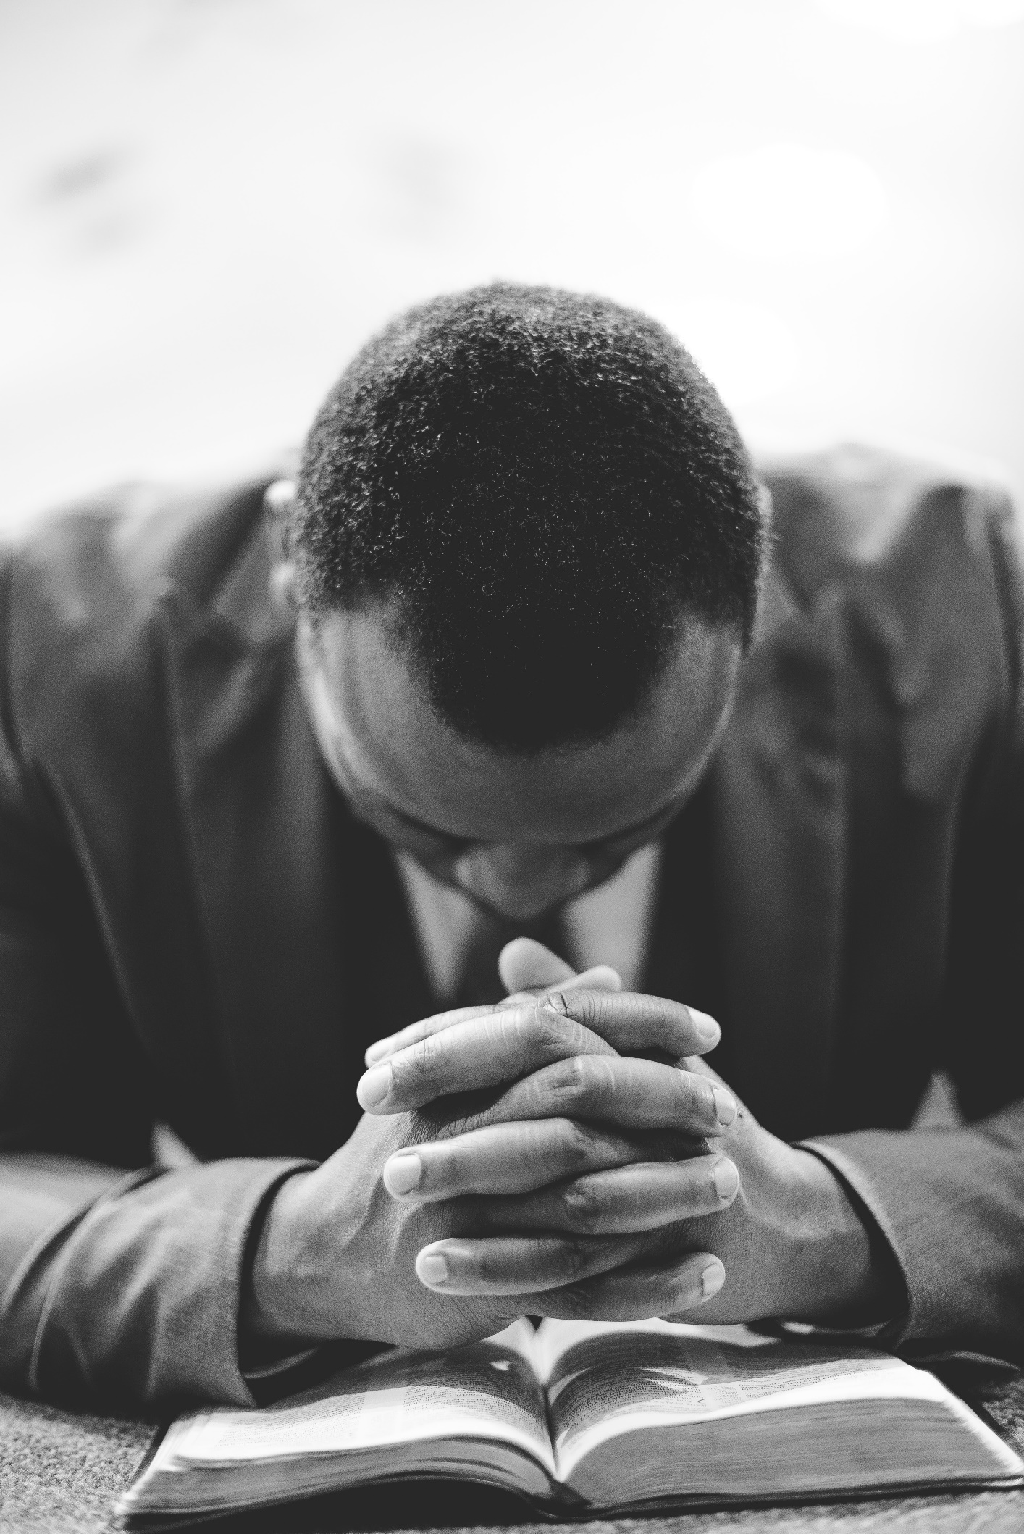
2. Ora por los no creyentes

Slide 12
3. Observa
los intereses y pasatiempos

Slide 13
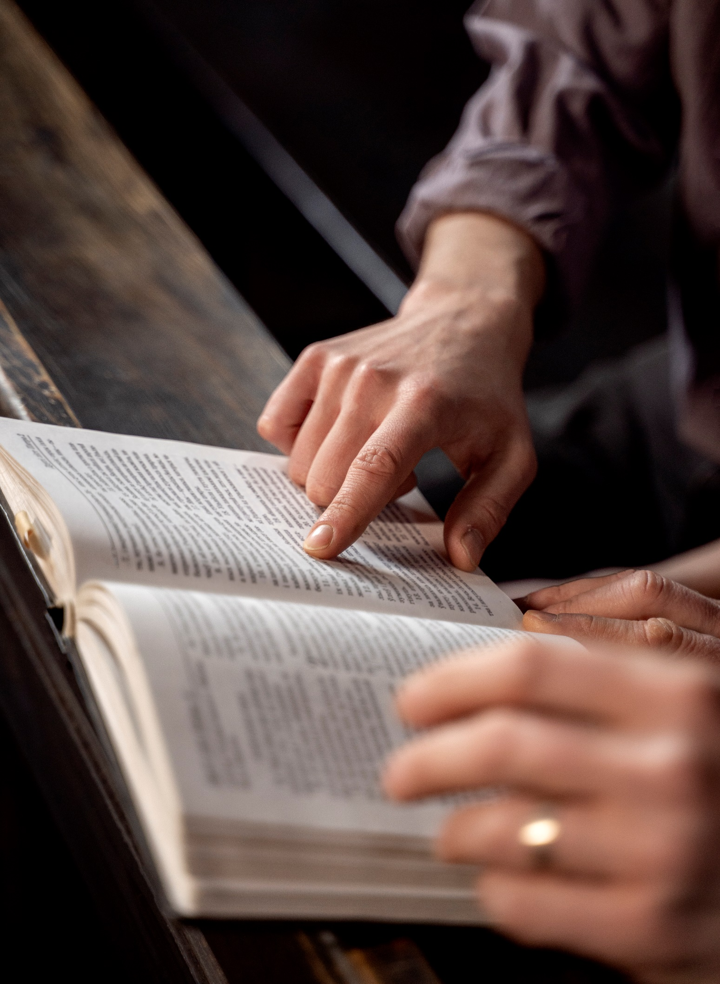
4. Relaciona
la Biblia
con lo que ocurre a diario.

Slide 14
5.Manifiesta
un genuino interés hacia
los demás.

Slide 15
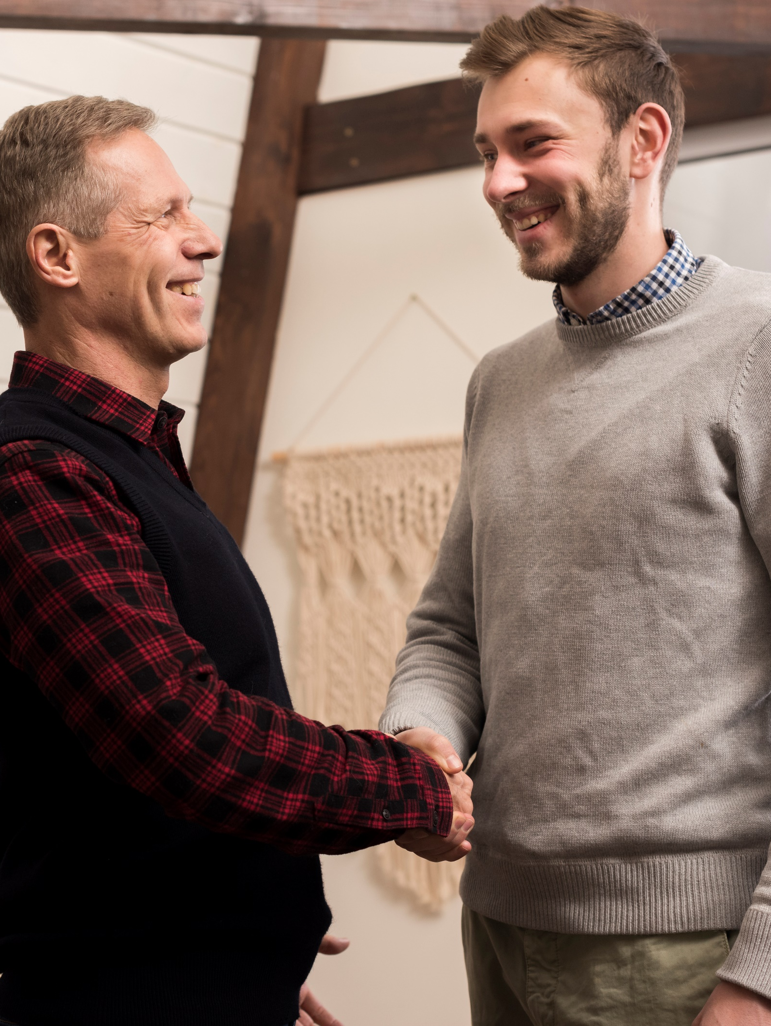
6. Busca a los no creyentes.

Slide 16
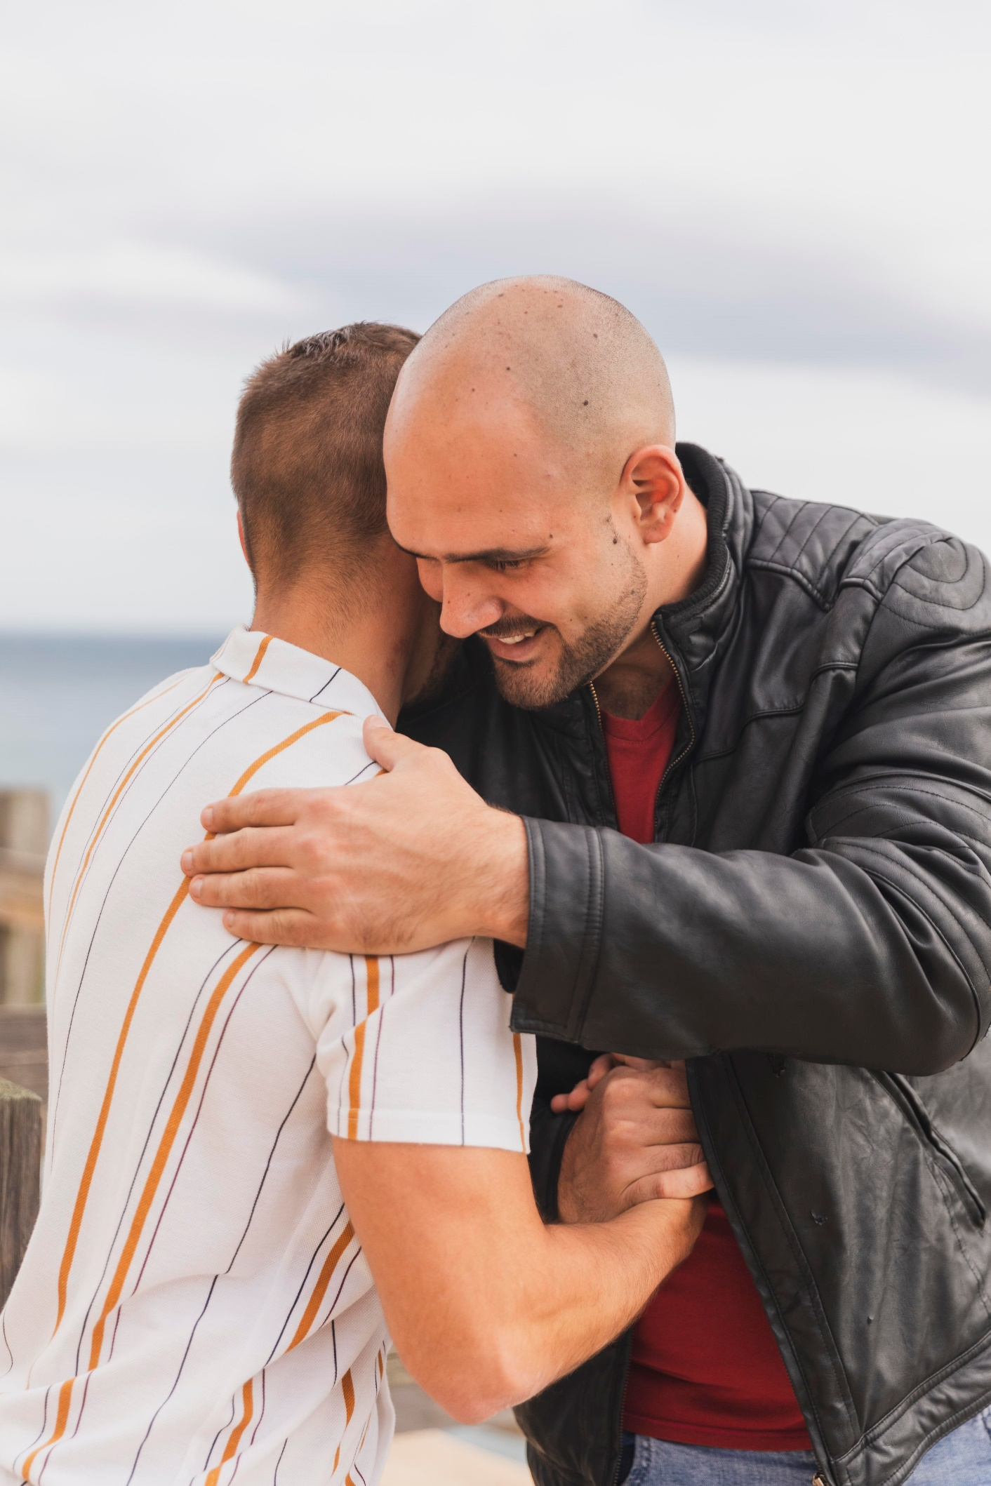
7. Invita a los no creyentes.

Slide 17
8. Relaciónate
con los no creyentes.

Slide 18
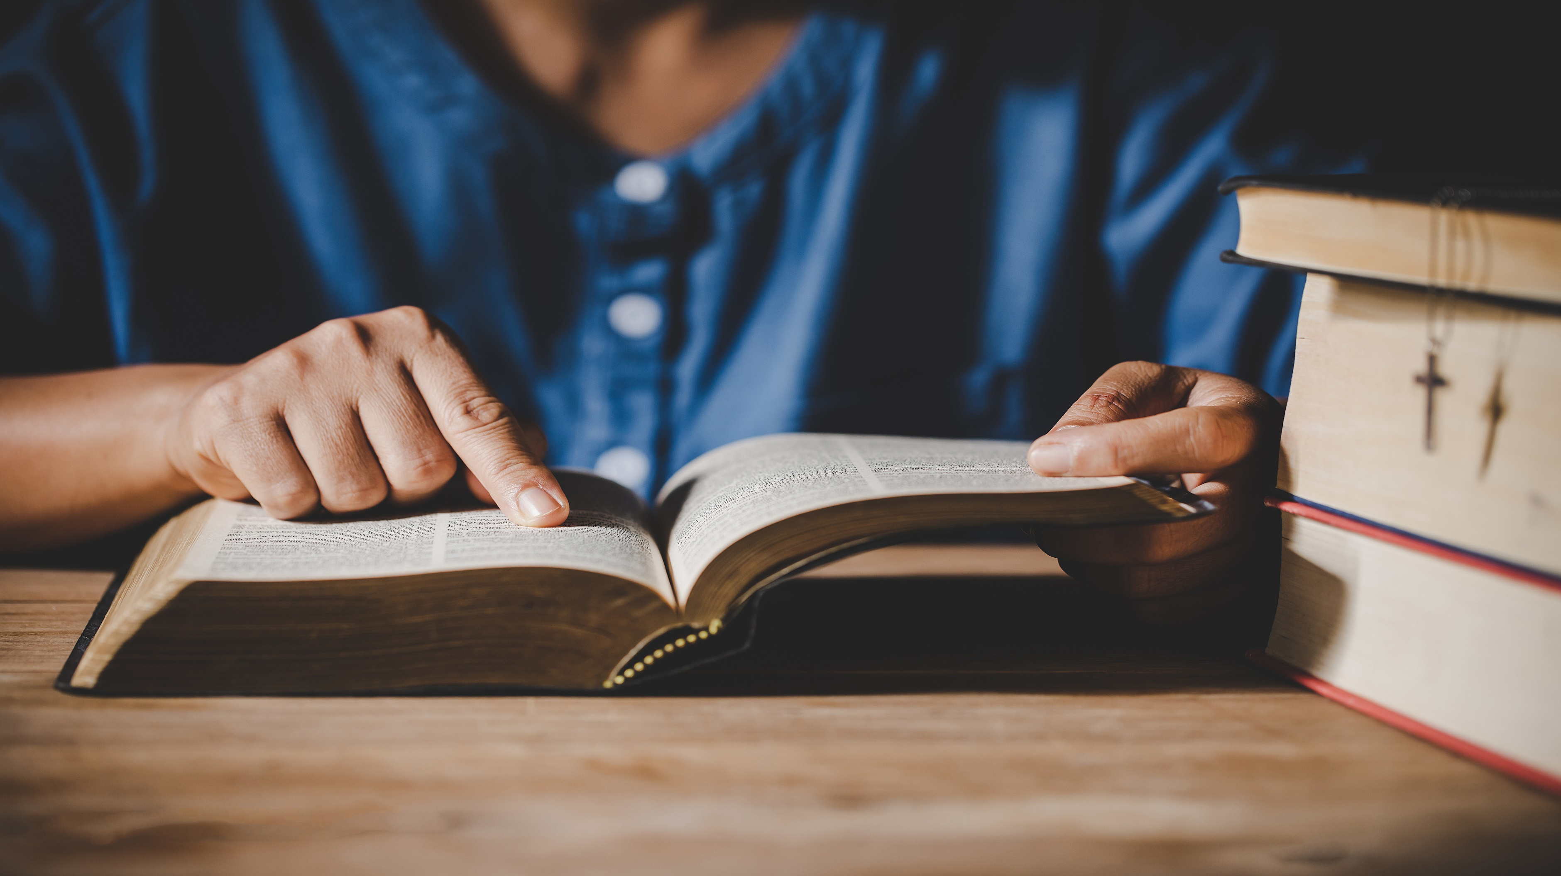
SIETE OBJECIONES BÁSICAS
AL EVANGELIO

Slide 19
1.
1.
¿Qué sucede con los incrédulos que no reciben el evangelio?
(Sal. 19:1; Ro. 1:18-20)

Slide 20
2.
¿Es Cristo el único camino a Dios?
(Jn. 14:6)

Slide 21
3.
¿Por qué sufren
los inocentes?
(Ro. 5:12)

Slide 22
4.
¿Cómo es posible los milagros?
(Jn. 1:1; 14; Jn. 3:2)

Slide 23
5.
¿No está la Biblia plagada de errores?
(2ª. Ti. 3:16; He. 1:1-2; 2ª P. 1:20-21)

Slide 24
6.
¿No es la experiencia cristiana algo psicológico?
(Hch. 9; Ro. 5:8-10)

Slide 25
7.
¿Me llevará
al cielo una vida moral y buena?
(Gal. 2:16; Tit. 3:5; Stg. 2:10)

